Slide 1

POTANSİYEL-pH DİYAGRAMLARI

Slide 2
POURBAIX DİYAGRAMLARI
Termodinamik yöntemlerle bir metalin sulu çözeltiler içinde korozyon bakımından aktif veya pasif halde olduğu çözeltinin pH derecesi ve metalin çözelti içindeki elektrot potansiyeli grafiğe geçirilerek kesin şekilde belirlenebilir.
Bu diyagramlar olası kimyasal reaksiyonlar göz önüne alınarak, her bir bileşenin kararlı halde olduğu bölgeler termodinamik yöntemlerle belirlenerek hazırlanır.
Bölgeler arasındaki sınır çizgileri Nernst Denklemi yardımı ile belirlenir.
Bütün metaller için özel Pourbaix diyagramları hazırlanmıştır.
Pourbaix diyagramları, söz konusu olan metalin sulu çözeltiler içinde korozyona uğramadığı bölgeyi kesinlikle ortaya koyar.

Slide 3
POURBAIX DİYAGRAMLARI
Metalin korozyona uğramasının mümkün olduğu bölgelerde ise, bazı halde korozyon olayı gözlenmeyebilir. Bu bölgelerde metalin termodinamik olarak stabil halde olmadığı bilinir, ancak korozyona uğrayıp uğramayacağı kesin olarak söylenemez.
Korozyon hızı çok yavaş olabilir, veya korozyon reaksiyonunu fiziksel olarak engelleyen (örneğin pasifleşme veya kabuk oluşması gibi) bir olay söz konusu ise, korozyon olayının gerçekleşmesi mümkün olamaz.

Slide 4
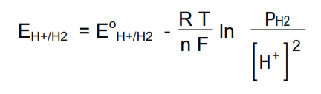

Su için Pourbaix Diyagramı
Suyun inert elektrotlarla elektroliz edilmesi halinde katotta hidrojen çıkışı olur. Suyun pH derecesine göre hidrojen çıkış reaksiyonları böyledir.
Asidik çözeltilerde: 2H⁺ + 2e⁻ → H₂
Nötral ve alkali çözeltilerde: 2H₂O + 2e⁻ → H₂ + 2OH⁻
Asidik çözelti reaksiyonu ile hidrojen çıkışı reaksiyonunun denge potansiyeli Nernst denklemine göre hesaplanabilir.
Bu denklemde P_{H2} = 1 atm
ve pH = - log [H⁺] olduğu göz önüne alınırsa
elde edilir.

Slide 5
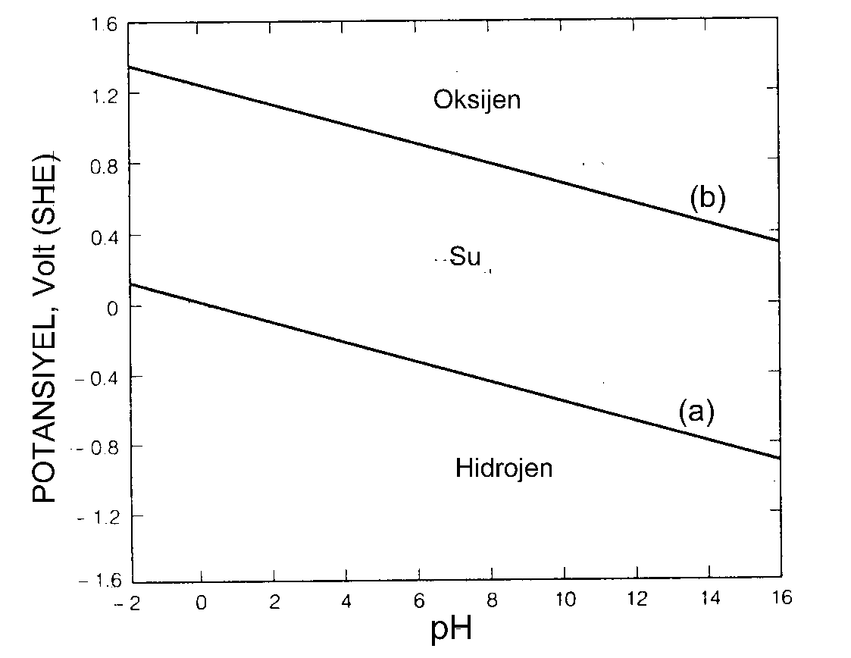
Yani sulu bir çözelti içinde hidrojen çıkış potansiyeli doğrudan çözelti pH değerine bağlıdır. Çözeltide pH = 7 ise, E = - 0,413 Volt’ta hidrojen çıkışı başlar. Çözeltinin pH değeri arttıkça, elektrot potansiyelinin negatif yönde lineer olarak arttığı görülür.
Şekilde (a) doğrusu hidrojen çıkışına karşılık gelir. Bu doğru üzerinde hidrojen çıkış reaksiyonu denge halindedir. Doğrunun altında, yani daha negatif potansiyellerde reaksiyon hidrojen çıkışı yönünde gelişirken, daha pozitif potansiyel değerlerinde, yani (a) doğrusunun üst kısmında su termodinamik olarak stabil halde bulunur.
Su için potansiyel - pH diyagramı

Slide 6
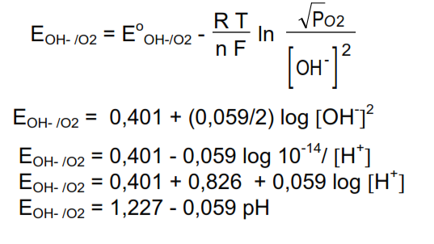
Elektrot potansiyelinin belli bir pozitif değere ulaşması halinde, suyun elektrolizinde anotta aşağıdaki reaksiyonlara göre oksijen çıkışı meydana gelir.
Asidik çözeltilerde: H₂O → 1/2O₂ + 2H⁺ + 2e⁻
Nötral ve alkali çözeltilerde: 2OH⁻ → 1/2O₂ + H₂O + 2e⁻
Oksijen çıkışında P_{O2} = 1 atm olduğu göz önüne alınarak Nernst denklemi yazılacak olursa, nötral çözeltide oksijen redüksiyonu reaksiyonunun denge potansiyeli,
Bu potansiyel değeri suyun elektrolizinde oksijen çıkış potansiyelini ifade eder. Burada pH = 7 değeri yerine konulursa, nötral bir sulu çözeltinin elektrolizinde oksijen çıkışının, E = 0,814 Volt’ da başlayacağı anlaşılır.

Slide 7
(b) doğrusu suyun oksijen çıkışı ile ayrışma reaksiyonuna karşı gelir. Eğer potansiyel bu değerden daha pozitif ise, su ayrışarak oksijen çıkar. Eğer potansiyel değeri (b) doğrusunun altında ve fakat (a) doğrusu üstünde bulunuyorsa, bu durumda su stabil halde kalır. Bu bölgede, yukarıda nötral çözeltiler için verilmiş olan reaksiyonun tersi gerçekleşir. Eğer su içinde çözünmüş oksijen varsa redüklenerek OH- iyonu oluşturur.
Su için potansiyel - pH diyagramı
(a) doğrusu altında kalan bölgede su ayrışarak hidrojen çıkışı meydana gelir. (a) ve (b) doğruları arasında kalan bölgede su stabil haldedir. Yani ne hidrojen, ne de oksijen çıkışı söz konusu olmaz. (b) doğrusunun üstünde kalan bölgede ise, suyun ayrışması ile oksijen çıkışı meydana gelir.

Slide 8
Pasiflik
Bir metalin korozyona dayanıklı olup olmadığı termodinamik olarak (∆G) serbest enerji değişiminin işareti ile belirlenebilir.
Ancak çoğu zaman belli bir ortamda termodinamik olarak korozyona uğraması beklenilen bir metalin pratikte korozyona uğramadığı görülmektedir. Bunun nedeni pasiflikle açıklanmaktadır.
Bir metalin standart elektron potansiyeli serisinde bulunduğu yerden daha soy bir metal gibi davranmasına pasiflik denir.
Bazı metallerin korozyonu sonucu oluşan oksit filmi metal yüzeyinde sağlam bir kabuk oluşturmaktadır. Bu kabuk metali çevre etkilerinden korumaktadır. Alüminyum ve krom gibi bazı metallerde oksit filmi metali korozyondan tam olarak koruyabilmektedir. Demirde meydana gelen oksit filmi ise belli bir potansiyele kadar metali koruyabilmektedir.

Slide 9
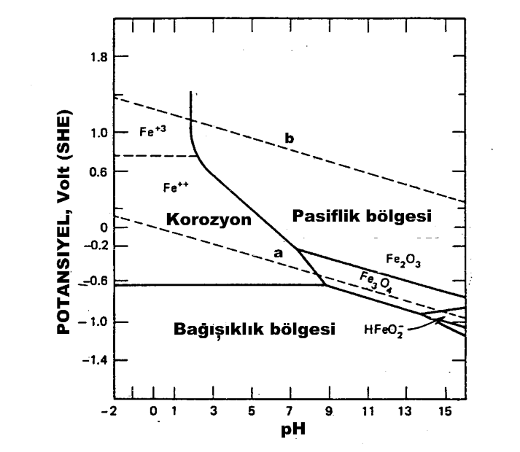
Demir + Su Sistemi İçin Pourbaix Diyagramı
Demirin su içinde çözünen olası iyonları ve katı haldeki korozyon ürünleri şunlardır:
İyonlar : Fe²⁺ , Fe³⁺ , HFeO₂⁻
Katı ürünler : FeO , Fe₂O₃, Fe₃O₄ , Fe(OH)₂ , Fe(OH)₃

Slide 10
Demirin Pourbaix diyagramında, sulu çözeltiler içinde demirin korozyon durumunu belirleyen üç bölge vardır.
KOROZYON BÖLGELERİ
BAĞIŞIKLIK (METAL)
BÖLGESİ
PASİFLİK BÖLGESİ

Slide 11
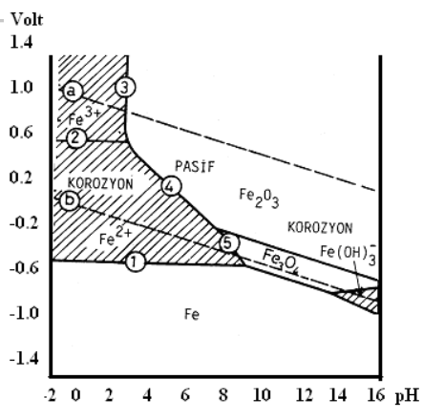
Görüleceği gibi diyagram doğrusal olarak değişen üç çeşit çizgiden meydana gelmektedir.
Bu çizgiler düşey, yatay ve eğik çizgilerdir. Bu çizgileri meydana getiren reaksiyonları aşağıdaki gibi belirlemek mümkündür.
Düşey çizgiler: Çözeltideki metal ve hidrojen iyonlarının katı maddelerle girdiği reaksiyonlardır. Reaksiyonda elektronlar yer almaz.
2Fe⁺³ + 3H₂O Fe₂O₃ + 6H⁺

Slide 12
Yatay çizgiler: İyonlar ile elektronların
yer aldığı reaksiyonlardır.
Fe⁺² Fe³⁺ + e⁻
Eğik çizgiller: İyonların yanında hem H⁺ hem de elektronların girdiği reaksiyonlardır.
2Fe⁺² + 3H₂O Fe₂O₃ + 6H⁺ +2e⁻
Burada metalin korozyonunun hem pH hem de potansiyele bağımlılığı söz konusudur.

Slide 13
Demir metalinin Fe şeklinde bulunduğu bölge bu sistemde korozyonun olmayabileceği BAĞIŞIKLIK (METAL) bölgesidir.
Oksidin kararlı olduğu bölge PASİFLİK bölgesidir. Ancak tabakanın özelliğine göre tabaka koruyucu veya koruyucu değildir. Tabaka koruyucu ise korozyon durur.
İyonların (Fe²⁺ ve Fe³⁺) kararlı olduğu bölgede (asidik - bazik) KOROZYON bölgesidir ve metal korozyona uğramaktadır.

Slide 14
Korozyon Bölgeleri
Potansiyelin - 0,62 Volt’dan (SHE) daha pozitif ve pH'ın 9’dan küçük olduğu bölgede demir, Fe²⁺ ve Fe³⁺ iyonları oluşturarak korozyona uğrar. Bölgenin alt kısımlarında Fe⁺², üst kısımlarında Fe⁺³ iyonları stabildir.
Diğer korozyon bölgesi, potansiyelin - 0,80 Volt ile -1,2 Volt arasında ve pH'ın 13’den büyük olduğu dar bir aralıktır. Bu bölgede Fe aşağıdaki reaksiyon denklemine göre ferrit iyonu halinde korozyona uğrar.
Fe + 2H₂O → HFeO₂ ⁻ + 3H⁺ + 2e–

Slide 15
Bağışıklık Bölgesi
Fe -0,62 Volt’dan daha negatif potansiyelde iken termodinamik olarak stabil haldedir. Bu bölgede Fe korozyona uğramaz. Potansiyel bu bölgede tutulabilirse Fe katodik olarak korunmuş olur. Hidrojen elektroda göre -0,62 olan bu potansiyel değeri doygun bakır/bakır sülfat referans elektrodu ile -0,850 Volt'a karşılık gelir. Bu değer Fe ve çeliğin katodik korumasında kriter olarak kullanılır.
Fe’in stabil olduğu “bağışıklık” bölgesinde korozyonun olmayacağı kesin olarak söylenebilir.

Slide 16
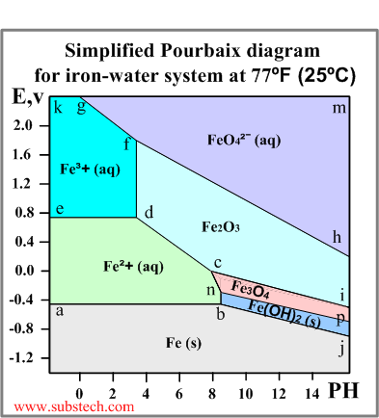
Pasiflik Bölgesi
Bu bölgede de Fe stabil değildir. Ancak korozyon sonucu Fe₃O₄ veya Fe₂O₃ oksitleri oluşur. Bunlar Fe’nin “pasif” halde kalmasına neden olur. Oluşan oksit tabakasının bileşimi ve yapısı ortam koşullarına bağlıdır.
Çözünmeyen korozyon ürünlerinin stabil olduğu bölge, pasiflik bölgesidir. Burada pratik olarak korozyonun etkili olarak yürüyüp yürümeyeceği hakkında kesin bir karar verilemez. Korozyon ürünlerinin yüzeye yapışması ve sağlamlığı pasifliğin oluşmasında rol oynar. Pasif bölge korozyonun olmadığı değil, korozyon hızının çok yavaş olduğu bölgedir.

Slide 17
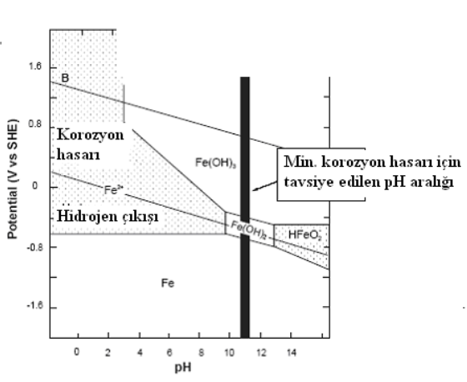
Su-Fe Sisteminin E-pH Diyagramı

Slide 18
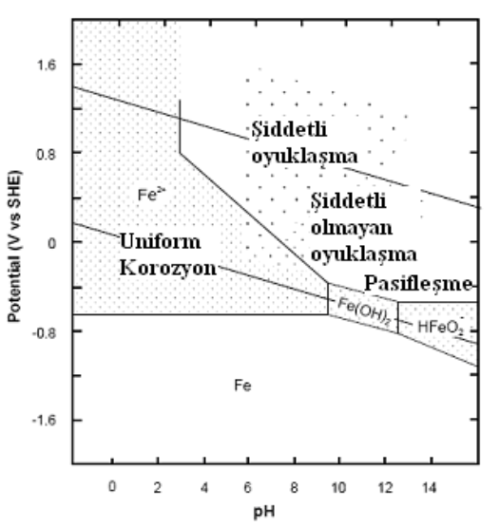
Çelikte gözlemlenen korozyon tiplerinin termodinamik sınırlarını gösteren yandaki şekilde çelik içerisinde oluşabilecek korozyonun tipi ve korozyonun şiddeti pH ve uygulanan potansiyele bağlı olduğu görülmektedir.

Slide 19
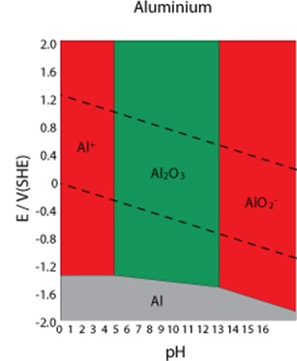

Slide 21
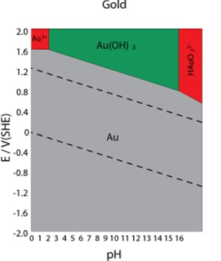

Slide 22
Korozyon Reaksiyonlarının Kinetiği
Bir metal kendi iyonlarını içeren bir çözeltiye daldırılırsa, bir süre sonra metal ve iyonları arasında aşağıdaki dengeye ulaşılır.
Me ↔ Me²⁺ + 2e⁻
Denge halinde metalin oksidasyon ve redüksiyon reaksiyonlarının elektron değişimi hızı birbirine eşittir. Bu durumda oksidasyon ve redüksiyon akım yoğunlukları da birbirine eşit olur.
ia = ic= io
(io) akım yoğunluğuna “denge akım yoğunluğu” adı verilir. Denge halinde ölçülen Eo potansiyeline de “denge potansiyeli” denir.

Slide 23
Eğer elektroda bir (i) dış akımı uygulanacak olursa, bu durumda ia = ic eşitliği bozulur. Devreden geçen net akım bu ikisi arasındaki farka eşit olur. Bu durumda elektrot potansiyeli de, hiç akım geçmediği (Eo) değerinden farklı bir (Ei) değerini alır. Akım geçerken elektrot potansiyelinde meydana gelen değişime “polarizasyon” denir. Polarizasyon sonucu elektrotlarda bir aşırı gerilim (η) meydana gelir.
η = Ei - Eo
η : Aşırı gerilim, Volt Ei : (i ) akımı altında ölçülen elektrot potansiyeli, Volt Eo : Akımsız (denge halinde) ölçülen elektrot potansiyeli, Volt
Elektrotlarda yürüyen kimyasal reaksiyonların hızı, geçen akımdan daha küçük olması halinde polarizasyon olayı meydana gelir. Anot ve katot polarizasyonları hücreden geçen akım yoğunluklarına bağlı olarak artar. Denge halinde bir korozyon potansiyeli (Ecor) ve buna karşılık gelen bir korozyon akımı (icor) oluşur.

Slide 24
Polarizasyon
Korozyon hücresinden bir miktar akım geçtikten sonra anot ve katotta meydana gelen kimyasal reaksiyonların etkisi ile elektrot potansiyelinde değişme olur.
Katot polarizasyonuna metal yüzeyinde hidrojen birikmesi neden olur.
Anot ise oluşan korozyon ürünleri çözünmeyen bileşikler halinde yüzeyi kaplayarak polarizasyona neden olur.
Polarizasyon sonucu korozyon hücresinin anot ve katot potansiyel farkı gittikçe azalır.
Anot ve katottaki polarizasyon özellikleri pratikte korozyonun önlenmesi açısından büyük önem taşır. Korozyonu önlemek için alınan tedbirler de polarizasyona dayanır.
Pratikte korozyonu önlemek üzere başlıca iki yöntem uygulanmaktadır. Bunlardan birisi metal yüzeylerinin kaplanmasıdır. Böylece anodik potansiyel artırılmış olur. İkincisi ise katodik koruma yapılarak katodun polarize edilmesidir.

